Slide 1
AI 时代的认知和思考
Bryce Li
March 2025

Slide 2
Agenda：
目标用户群:
使用过 ChatGPT / Deekseek 等AI 工具
好奇Gen AI为什么能和我们对话
有兴趣了解AI的整片“森林”
不希望听太多的技术细节
期望达到的效果：
班门弄斧，希望有一点点新东西，对大家有一点点的帮助
抛砖引玉，希望能和大家有更多的思考，探讨和分享
声明：
文档中所有的引用都标注引号及来源
盲人摸象，片面的认知请大家海涵指教
Why
What
How
Next

Slide 3

“我们最开始以为AI是互联网十年不遇的机会，但是越想越觉得，这是几百年不遇的、类似发明电的工业革命一样的机遇。”（这简称—百年论） - 马化腾，2023年5月公司股东大会发言

Slide 4
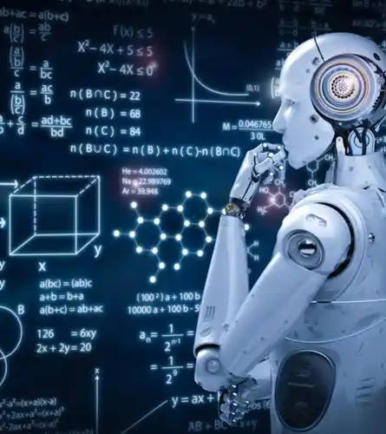
“图灵测试是由英国数学家、逻辑学家和计算机科学家艾伦·图灵（Alan Turing）于1950年提出的一种判断机器是否具有智能的实验方法。其核心思想是通过自然语言对话来评估机器是否能够表现出与人类相似的智能行为。 如果测试者无法区分与之对话的是人还是机器，则认为该机器通过了图灵测试，具备了一定程度的智能。” - 来自于秘塔AI搜索
Notes:
“中外学者对于古代文明起源研究中，大多数坚持文字为主要标准的原因。 可以说，文字的出现突破了语言交际的时空局限，并能记录、保存人类的文化活动，在社会发展与文明传承中起到关键作用。”

Slide 5
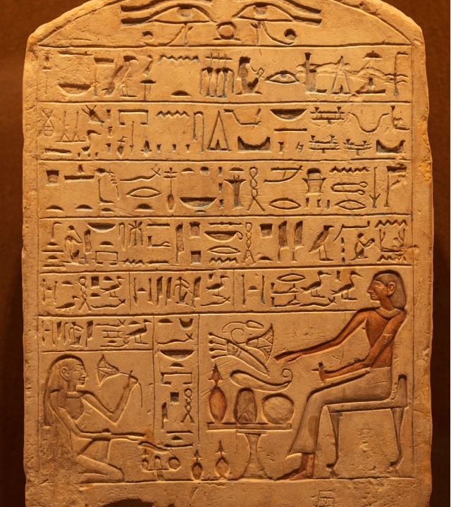
“从非洲出来的智人那一族，之所以能在世界上崛起，因为他们有一次基因突变，产生了一种能力，就是讲虚拟事物的语言能力。” - 《人类简史》作者尤瓦尔·赫拉利 重大的技术突破，让AI也有了理解和讲虚拟事物的语言能力。 “……这也就是为什么中外学者对于古代文明起源研究中，大多数坚持文字为主要标准的原因。 可以说，文字的出现突破了语言交际的时空局限，并能记录、保存人类的文化活动，在社会发展与文明传承中起到关键作用。” - 朱彦民，南开大学历史学院教授 AI会成为人类文明新的载体吗？

Slide 6
Agenda：
Why
What
How
Next
Do the right thing
做对的事情，远比“把事情做对”重要的多。

Slide 7
“图灵测试是由英国数学家、逻辑学家和计算机科学家艾伦·图灵（Alan Turing）于1950年提出的一种判断机器是否具有智能的实验方法。其核心思想是通过自然语言对话来评估机器是否能够表现出与人类相似的智能行为。 如果测试者无法区分与之对话的是人还是机器，则认为该机器通过了图灵测试，具备了一定程度的智能。” - 来自于秘塔AI搜索
Notes:
“中外学者对于古代文明起源研究中，大多数坚持文字为主要标准的原因。 可以说，文字的出现突破了语言交际的时空局限，并能记录、保存人类的文化活动，在社会发展与文明传承中起到关键作用。”

Slide 8
Agenda：
目标用户群:
使用过 ChatGPT / Deekseek 等Gen AI 工具
好奇Gen AI为什么能和我们对话
有兴趣了解AI整片“森林”
不希望听太多的技术细节
期望达到的效果：
班门弄斧，希望有一点点的新东西，能帮助大家提升一点点的认知
抛砖引玉，希望能和大家有更多的思考，探讨和分享
声明：
文档中所有的引用都标注引号及来源
盲人摸象，片面的认知请大家海涵指教
Why
What
How
Next

Slide 9
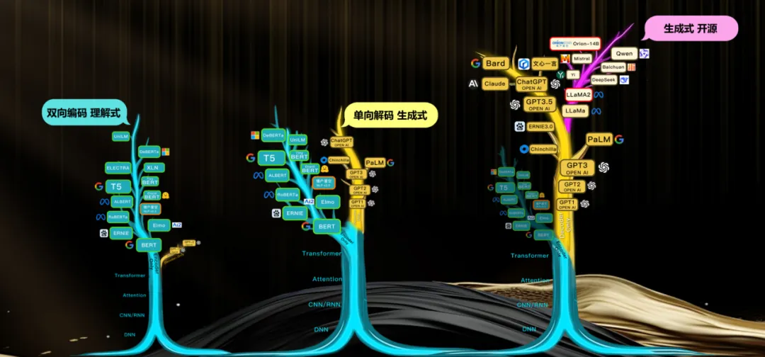
“在两年前，Open AI在硅谷几乎是个笑话。所以大家都在走左边这条路，就是以谷歌为首的叫做“理解式”……只有Open AI是预测下一个字、词，这就代表了对前面所有语言的理解，在它正式上线之前是没有人相信它能成功的。” - 引用来源： 傅盛公众号文章《傅盛：AI应用已开始爆发，直播行业将有巨大变革》
Notes:
只有Open AI是预测下一个字、词，这就代表了对前面所有语言的理解，在它正式上线之前是没有人相信它能成功的。

Slide 10
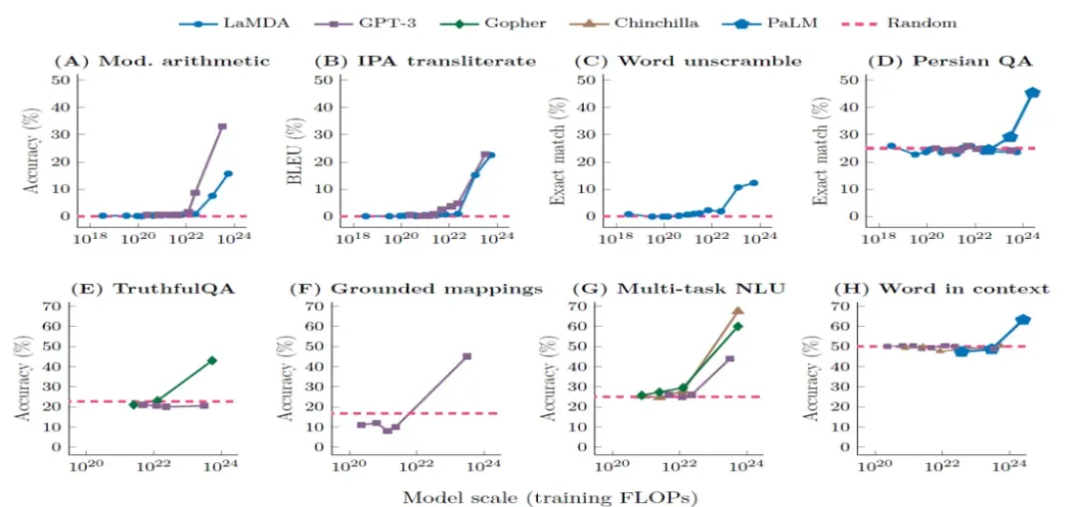
“可以把大模型看成一个大号计算器。不断计算下一个词的概率，这种词概率的推断是如此符合人类的预期。因此产生了人一样的语言理解力和表达力，也产生了逻辑和推理能力，“涌现”出智能。
但原理是灰盒，因此技术路线更依赖实践，俗称“炼丹”。全世界没有一个人能说得清楚里面真正所谓的技术原理是什么，所以它本质上是凭着对方向的坚信试出来的。
训练模型的代码可能在工程上是一个非常简单的代码，但这条路很难。以前的时候我们做一个系统，发现给了它数据，就会有效果，但它接收数据的空间有上限，达到一定数值，它就不聪明了。
当训练算力、数据量达特定阈值，大模型准确度骤增，这就是模型的“顿悟时刻”。” - 引用来源： 傅盛公众号文章《傅盛：AI应用已开始爆发，直播行业将有巨大变革》
Notes:
只有Open AI是预测下一个字、词，这就代表了对前面所有语言的理解，在它正式上线之前是没有人相信它能成功的。

Slide 11
Notes:
在两年前，Open AI在硅谷几乎是个笑话。所以大家都在走左边这条路，就是以谷歌为首的叫做“理解式”。谷歌是怎么做的？是我把一个字遮住，比如今天的星麦盛典，把“麦”字遮住，让它自己去拼，让它理解这个语言。
只有Open AI是预测下一个字、词，这就代表了对前面所有语言的理解，在它正式上线之前是没有人相信它能成功的。
这两者都是Transformer这样的一个基本构架，而美国的创新来自think different，他不断地在想不同的道路。
大模型厉害 但也不神秘
可以把大模型看成一个大号计算器。不断计算下一个词的概率，这种词概率的推断是如此符合人类的预期。因此产生了人一样的语言理解力和表达力，也产生了逻辑和推理能力，“涌现”出智能。

Slide 13
2006，深度学习的崛起。Jeffery Hinton利用多层神经网络进行数据处理，在图像和语音识别领域取得了显著进展
2012，CNNs和AlexNet， 卷积神经网络
2010年代，RNNs 和LSTMs, 循环神经网络机器变体长短期记忆网络成为语音识别/机器翻译和时间序列预测的基础，推动了Ai处理序列数据的能力。
2017年，Transformer 架构，通过自注意力机制取代了RNNs，显著提高了自然语言处理（NLP）的效率和准确率，推动了AI在文本处理领域的进步。

Slide 15
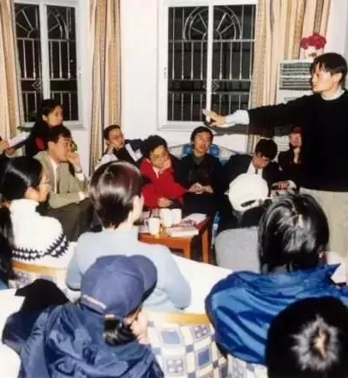
思考：如果你穿越回到1994年的中国，你会做什么？
1989年英国科学家蒂姆·伯纳斯-李推出了万维网(World Wide Web)，亦作WWW、Web，并于第二年开发出了世界上第一个网页浏览器和第一个网页服务器。
1994年，Facebook创始人马克·扎克伯格还在上中学，杨致远和大卫-费罗在美国创立了雅虎，马克·安德森发布了网景浏览器。
1994年，中国正式接入国际互联网.
1997年6月，丁磊创立网易公司;
1998年，张朝阳正式成立搜狐网;
1998年11月，马化腾等人创立腾讯；
1998年12月，王志东创立新浪；
1999年， 马云等人创立阿里巴巴；
2000年，李彦宏创立了百度；
2007年，苹果公司发布第一代iPhone，次年推出了App Store
2008年，Google正式发布Android 1.0
2011年1月， 腾讯推出微信1.0版

